Slide 1
Scheikunde toets hoofdstuk 1
Tips en trucs voor het leren van de toets
Zorg dat je veel feiten kent (blauwe tekst in het boek + samenvatting).
Oefen (opnieuw) met opgaven die je de eerste keer fout had.
Maak extra oefenopgaven (afsluiting + oefentoets)

Slide 2
Belangrijkste onderdelen per paragraaf
§ 1.1
Stofeigenschappen Dichtheid Omrekenen met factor 1000 (figuur 1.4)
§ 1.2
Veiligheidsregels Pictogrammen (figuur 1.8) P-zinnen en H-zinnen (niet inhoudelijk) Gebruik van de brander Verschil tussen handeling, waarneming en conclusie

Slide 3
Belangrijkste onderdelen per paragraaf
§ 1.3
Namen van fasen (+ symbolen) en faseveranderingen Temperatuur kunnen omrekenen van °C naar K en omgekeerd De fase van een stof weten bij een bepaalde temperatuur (fig. 1.22) Aangeven hoe je bepaalt of een stof zuiver of verontreinigd is → beschrijven hoe je een smelt-/kookpuntbepaling uitvoert en welke conclusie je daaruit kunt trekken
NIET LEREN: getallen (bijv. smelt- en kookpunten e.d.)

Slide 4
QUIZZ
1.
Hoeveel stofeigenschappen staan hieronder genoemd? Smaak, dichtheid, massa, brandbaarheid, volume, hardheid.
Antwoord:
4, want massa en volume zijn geen stofeigenschap.

Slide 5
QUIZZ
2.
Gegeven: 1 m³ ijzer weegt 7870 kg. Hoeveel dm³ ijzer komt overeen met 20 kg? (afronden op één decimaal)
Antwoord:
2,5 dm³, want 1 dm³ ijzer weegt 7,870 kg. Dus 20 kg komt overeen met 20 / 7,870 = 2,5 dm³

Slide 6
QUIZZ
3.
Wat is het verschil in betekenis tussen onderstaande twee pictogrammen?
Antwoord:
De linker is oxiderend (= brandbevorderend). De rechter is ontvlambaar (= brandbaar)

Slide 7
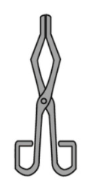
QUIZZ
4.
Hoe heet dit voorwerp?
Antwoord:
Kroezentang

Slide 8
QUIZZ
5.
Met welke vlam moet je een hoeveelheid van een vloeistof verwarmen? Geef de kleur en het geluid van de vlam.
Antwoord:
De ‘kleurloze’ vlam. Lichtblauw van kleur en geruisloos.

Slide 9
QUIZZ
6.
Gegeven: stof X smelt bij 18 °C en kookt bij 145 °C. Wat is de fase van stof X bij 296 K?
Antwoord:
296 K = 296 – 273 = 23 °C. Dan is X gesmolten, dus vloeibaar.

Slide 10
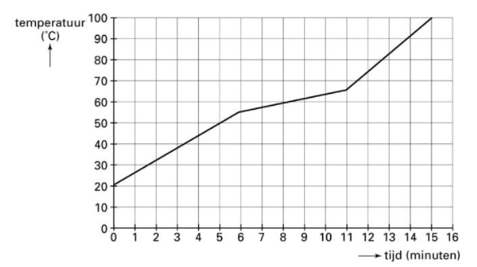
QUIZZ
7.
Hoe groot is het smelttraject?
Antwoord:
Van 55 °C naar 65 °C, dus 10 graden.

